Slide 1
Koloidy v životním prostředí
Polymery hliníku
Jiří Faimon

Slide 2
Koloidy v životním prostředí
Hliník
Atom hliníku v základním stavu má elektronovou konfiguraci (1s)²(2s)²(2p)⁶(3s)²(3p)¹(3d)⁰. Nejběžnější hybridizace valenčních orbitalů, za účasti cizích donorových elektronů a současného tvoření vazeb se značným stupněm kovalentnosti, je sp³ (koordinační číslo 4, tetraedrické uspořádání) a sp³d² (koordinační číslo 6, oktaedrické uspořádání).
Na první pohled nejlogičtější hybridizace sp² (s koordinačním číslem 3 v planárním uspořádání) se prakticky nevyskytuje, což je pravděpodobně způsobené malou schopností hliníku tvořit za použití p_{z} orbitalu π-vazby, které tyto struktury stabilizují. Důsledkem je neexistence jednoduchých molekul typu AlX₃ a jejich polymerace, kdy by atomy Al s vyšším koordinačním číslem sdílely prvky X.
Hybridizace sp³d (s koordinačním číslem 5 v uspořádání trigonální bipyramidy) je vzácná a pravděpodobně se vyskytuje jen u některých látek uměle připravených.

Slide 3
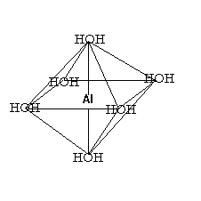
Koloidy v životním prostředí
Ionový poloměr Al³⁺ činí 0,051 nm, kovalentní poloměr 0,1248 nm. Elektronegativita Al podle Paulinga činí X = 1,5; co je značně rozdílné od kyslíku X = 3,5. To signalizuje značný parciální kladný náboj na atomu Al.
Al ve vodných roztocích
Předpokládá se, že ve vodných roztocích s nízkým pH se Al vyskytuje v oktaedricky uspořádaném komplexu ve formě hydratovaných ionů [Al(H₂O)₆]³⁺. Při pH>3 se tento ion hydrolyzuje. Část molekul vody v oktaedru je při tom nahrazována hydroxyly za vzniku [Al(OH)]²⁺, [Al(OH)₂]⁺, [Al(OH)₃⁰], [Al(OH)₄]⁻, viz. Yariv a Cross 1979, May et al. 1979, Bottero et al. 1980) .
Oktaedrické uspořádání hydratovaného Al

Slide 4
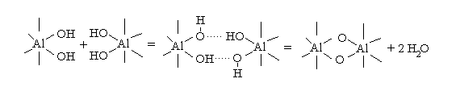
Koloidy v životním prostředí
Při zvyšování koncentrace Al vzniklé hydroxokomplexy polymerují a tvoří koloidní roztoky. Za příhodných podmínek polymery rostou a Al se vylučuje ve formě Al(OH)₃ s proměnlivým množstvím vody. S dalším zvyšováním pH se sraženina opět rozpouští za vzniku ionů [Al(OH)₄]⁻ s tetraedrickou koordinací.
Polymerace hydroxokomplexů
Polymeraci Al lze schematicky znázornit kondenzací oktaedrických hydroxokomplexů za odštěpení vody:

Slide 5
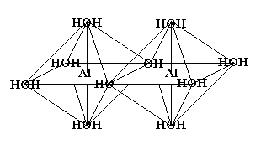
Koloidy v životním prostředí
Vzniká dimer a postupně vyšší polymery, uspořádané v konečném stadiu do podoby gibbsitové vrstvy. Přehled nejrůznějších variant polymerních ionů Al, navržených více méně spekulativně různými autory, podávají např. Bottero a spol. (1980) i s příslušnými citacemi. Tento autor interpretoval výsledky polymerace v 0,1 mol/l AlCl₃ (NMR, potenciometrická titrace, turbidimetrie) pouze přítomností monomerů, různě hydrolyzovaných dimerů a iontu Al₁₃O₄(OH)₂₄(H₂O)₁₂⁷⁺, resp. Al₁₃O₄(OH)₂₈(H₂O)₈³⁺.
Dimerický kation [Al₂(OH)₂(H₂O)₈]⁴⁺

Slide 6
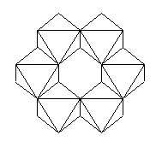
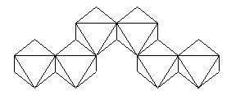
Koloidy v životním prostředí
Řetězcová struktura ionu
[Al₆(OH)₁₀(H₂O)₁₆]⁺⁸
Prstencová struktura ionu
[Al₆(OH)₁₂(H₂O)₁₂]⁶⁺
Ostatní polymery nebyly prokázány. "Nepřítomnost" těchto ionů v roztoku svědčí o jejich nestabilitě. Pokud nejsou stabilizovány, rychle rostou do větších celků, precipitují a sedimentují.

Slide 7
Koloidy v životním prostředí
Polymerace Al lze tedy do následujících kroků:
1) hydrolýza monomeru [Al(H₂O)₆]³⁺ a dimerizace (nízkomolekulové sloučeniny bývají označovány jako Al_{a}, viz. Yariv a Cross (1979).
2) další hydrolýza a kondenzace orientovaných Al sloučenin podél krystalových os a a b a tvorba dvojrozměrných polymerních sloučenin (rovinná struktura) ve stylu vrstvy gibbsitového typu (Al_{b}).
3) Jednotlivé gibbsitové se spojují a tvoří třírozměrné taktoidy (Al_{c}), ve kterých se plochy Al_{b} vrství na sebe, kolmo ke krystalografické ose c. Přitažlivé síly mezi plochami jsou tvořeny vodíkovými a van der Waalsovými interakcemi.

Slide 8
Koloidy v životním prostředí
Předpokládá se, že hydratační energie částic Al_{b} je velmi vysoká a proto se v systému chovají jako hydrofilní koloidy.
Naproti tomu hydratační energie molekul Al_{c} je mnohem nižší než u molekuly Al_{b}. Částice Al_{c} jsou proto považovány za hydrofobní koloidy.
Stabilita polymerů je určena tloušťkou difuzní dvojvrstvy, která závisí na pozitivním náboji sítě na jeden atom Al a na povaze opačného anionu (protiionu) v roztoku.
Rychlost polymerace (i povaha produktů) závisí na počátečním stupni přesycení. Při vyšším stupni přesycení může probíhat překotná agregace různých Al molekul za vzniku amorfních částic.

Slide 9
Koloidy v životním prostředí
Interakce křemíku a hliníku
Přítomnost SiO₂ výrazně ovlivňuje charakter hydrolytických produktů hliníku - a to i při nízkých koncentracích, jaké se běžně vyskytují v přírodních vodách.
Interakce mezi SiO₂ a Al₂O₃ ve vodných roztocích zkoumal např. Iler (1973), Wada a Wada (1979, 1981), Holdren a Adams (1982), Yamanaka et al. (1986), Bourrié et al. (1989), Wada (1987), , Yokoyama et al. (1987), Steefel a VanCappellen (1990), Adu-Wusu a Wilcox (1991), Yokoyama et al. (1991), Browne a Driscoll (1992); na základě terénních pozorování např. Thornber et al. (1987) nebo Wada (1987).

Slide 10
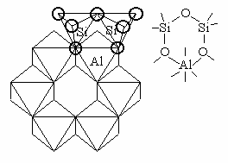
Koloidy v životním prostředí
Podle Yariva a Crosse (1979) může být kyselina křemičitá selektivně adsorbována povrchem hydrofilního koloidu typu Al_{b}. Při tom dochází ke kondenzaci: Za uvolnění molekuly vody se obě látky spojí.
Druhá molekula kyseliny se stejným způsobem může vázat na sousední můstkový kyslík. Pak následuje další kondenzace mezi oběma sousedícími silikátovými skupinami za vzniku stabilního šestičlenného kruhu.
Selektivní sorpce kyseliny křemičité povrchem koloidní částice typu Al_{b} a vznik stabilizujícího 6-členného kruhu

Slide 11

Koloidy v životním prostředí
Postupně vznikají další polykondenzované šestičlenné kruhy na obou stranách plochého polymeru Al_{b}. Tak může být nahrazeno dvě třetiny všech hydroxilových míst v gibbsitové ploše. Po následné silikátové kondenzaci se tvoří struktura jílového minerálu. Kinetikou reakce kyseliny křemičité s gibbsitem se zabývali např. Adu-Wusu a Wilcox 1991.
Při nízkých koncentracích kyseliny křemičité pod 10⁻⁴ mol/l se tvoří při pH~6 mikrokrystalický gibbsit a při pH > 7 krystalický bayerit. Tuhá fáze je tak tvořena pouze Al, zatím co v roztoku zůstávají polymerní hydrofilní koloidní částice Al se sorbovaným SiO₂ (Yariv a Cross 1979).

Slide 12
Koloidy v životním prostředí
To je v dobré shodě s Holdrenem a Adamsem (1982), kteří uvádí minimální koncentraci SiO² v roztoku ~170μmol/l, aby došlo ke společné precipitaci Si-Al-fáze. Stabilizaci koloidních roztoků hydroxidů Al malým množstvím kyseliny křemičité lze vysvětlit přítomností sterických zábran, tvořených šestičlennými kruhy po obou stranách gibbsitové plochy (Yariv a Cross 1979).
Rychlost orientace takovýchto molekul podél os a, b je velmi malá. Při vysokém stupni přesycení se zvyšuje agregační rychlost, což vede ke vzniku amorfních sraženin.

Slide 13
Koloidy v životním prostředí
Vznik monomerního alumosilikátového komplexu
Odlišný názor na vznik alumosilikátu nabízí Browne a Driscoll (1992). Na základě fluorescenčních spekter došli k závěru, že většina monomerního Al (Ala) je v přírodních vodách za přítomnosti Si již vázána v rozpustném monomerním alumosilikátovém ionu podle reakce:
Al³⁺ + H₄SiO₄ = [Al(OSi(OH)₃)]²⁺ + H⁺
Polymerace alumosilikátu se pak odvíjí přímo od této základní strukturální jednotky. Přítomnost malých alumosilikátových komplexů ve zředěných roztocích Si a Al naznačují také Yokoyama et al. 1987. Tyto závěry podporuje i práce Yokayamy et al. (1991), která ukázala změnu kinetiky polymerace kyseliny křemičité za přítomnosti malých množství Al. Vznikem a polymerací alumosilikátového ionu v zásaditých prostředích se také zabývali Wada a Wada (1981).

